Slide 1
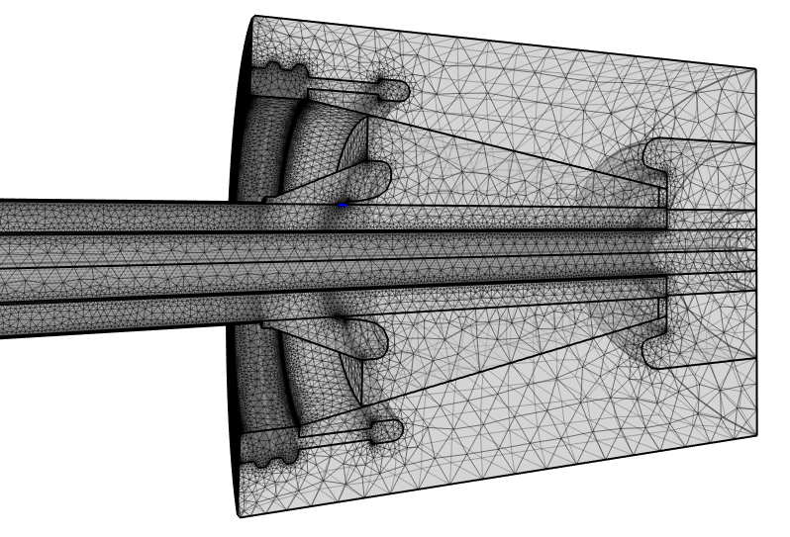
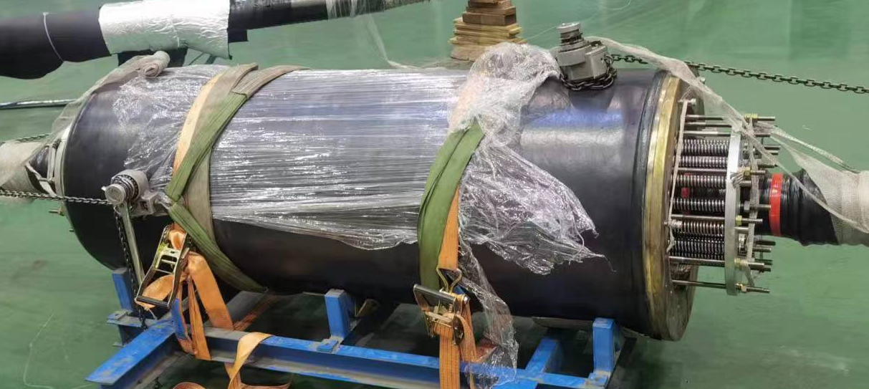
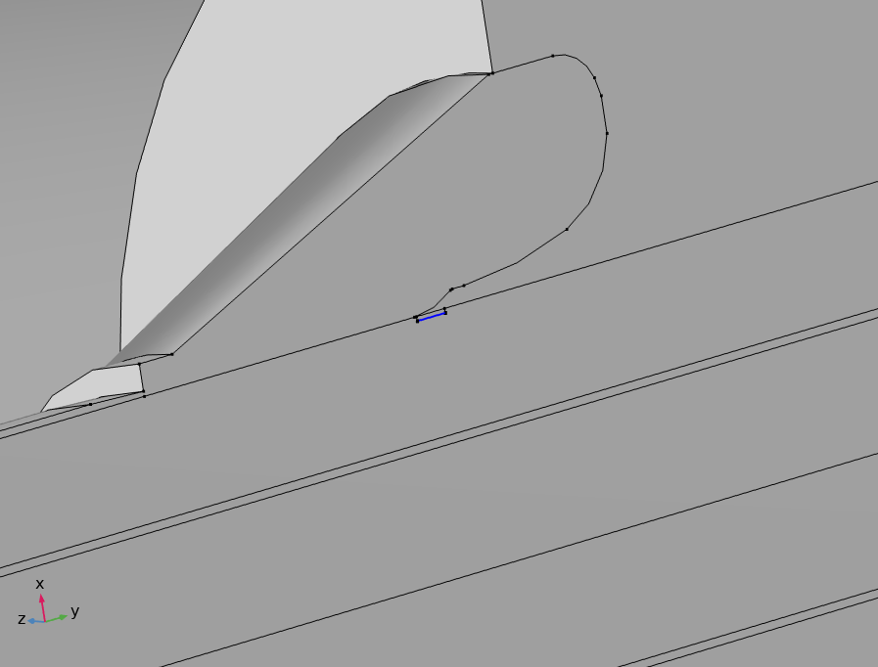
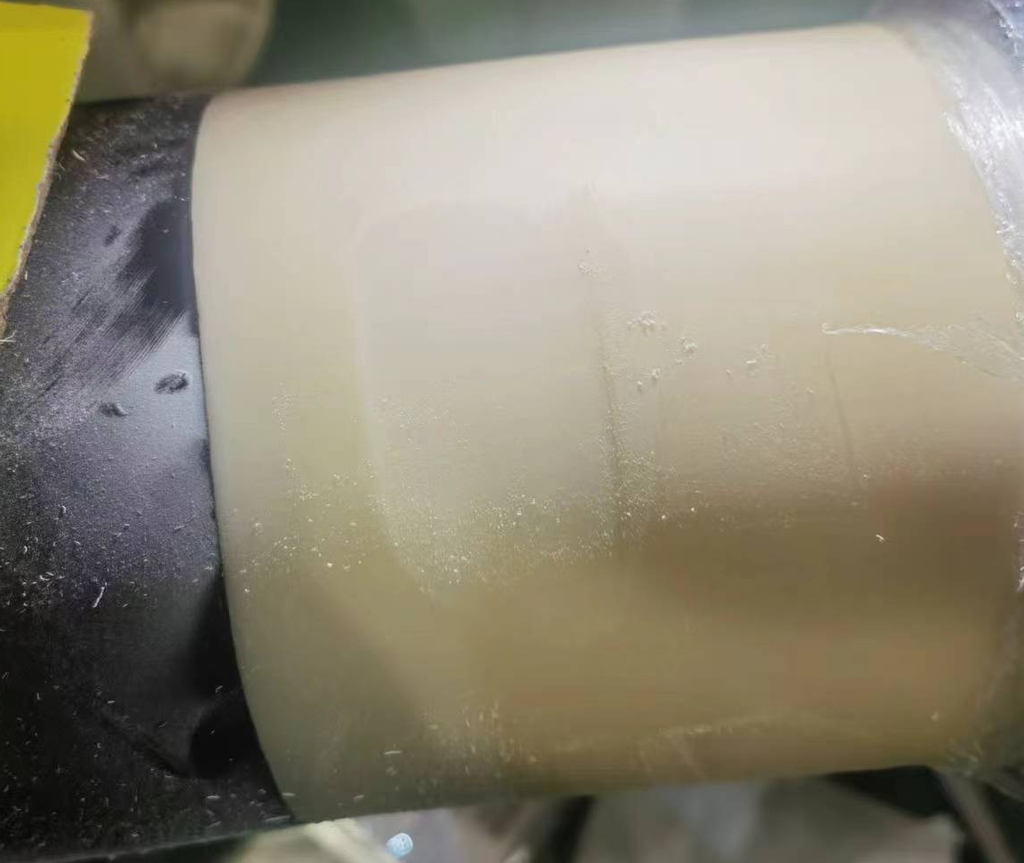
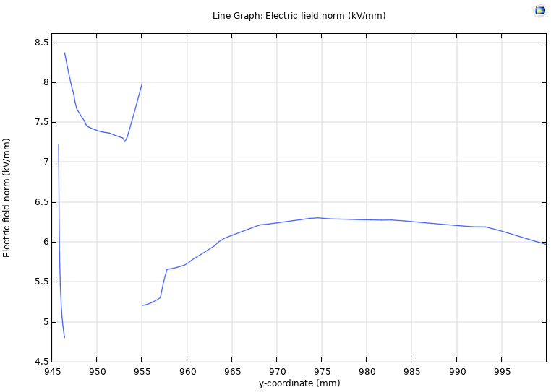
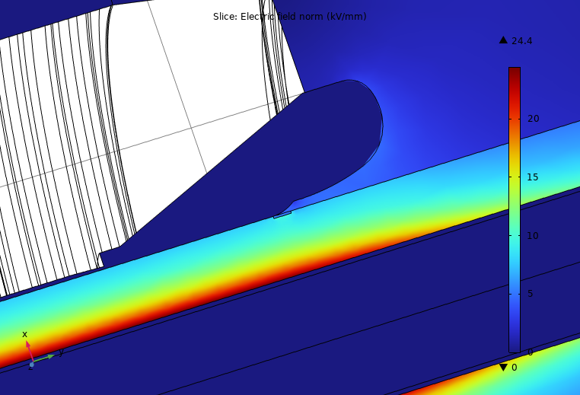
内置人工缺陷的高压直流电缆中间接头
为了研究直流电缆系统的局放特征，我们团队在自研的高压直流±535kV电缆中间接头内部设置了人工缺陷，并在舟山进行了直流下的局部放电测量实验。本海报展示的是用于直流电压下电场计算的设置了人工缺陷的电缆中间接头的电热耦合仿真模型。
罗艺
全球能源互联网欧洲研究院，柏林，德国
简介
电缆中间接头作为电缆系统的关键部件，其功能是将两段电缆在电气及机械两方面进行合理可靠连接，避免出现局部电场增强。我们团队成功研发了电压等级高至±535kV的高压直流电缆终端及中间接头，并顺利通过型式试验。该中间接头作为测试对象，在另一电缆系统直流局部放电特征的研发项目中得到了应用。目的为通过在中间接头一侧内置人工缺陷的方式来触发局放，并通过安装在中间接头两侧的HFCT捕捉，然后通过局部放电测量仪测量并分析。针对设置的各种人工缺陷，通过COMSOL建立对应的模型，分析缺陷位置的电场。
图 1. ±535kV高压直流电缆中间接头
仿真建模
建立用于电场分析的电热耦合仿真模型。在直流条件下，电场分布取决于材料电导率，而电导率与温度相关,因此电场分析需要建立电热耦合仿真模型。划痕或凹坑作为附件安装过程中由于操作人员不当操作造成的一种典型缺陷，如果出现在电缆半导电屏蔽断口处是最危险的。由于直流局放相对交流不易触发，因此试验中使用的人工缺陷选择了比较大的尺寸和深度。由于此缺陷在几何上不满足旋转轴对称，只能建立运算量更大的3D模型。
图 2. 模型几何缺陷处局部
图 3. 电缆表面凹坑缺陷
结果讨论
从仿真结果上看，凹坑缺陷位置确实会出现预期中的局部电场增强。但空载情况下，此处电场并不高，在电缆有负载的情况下比较危险。若此处界面压强不足且缺少绝缘硅脂填充,则易发生局部放电,甚至引发绝缘击穿。
目前版本的网格密度在一些区域还不够理想，3D模型确实在过程中带来收敛和计算耗时上的难度。温度场对直流下电缆绝缘电场的影响在模型中清晰可见。
图 4. 凹陷处电缆绝缘表面电场 1D Plot
图 5. 电缆中间接头剖面电场 3D Slice
REFERENCES
Y. Luo, H. Wang, M. Zhou and T. Fechner, "Analysis of a ±535kV HVDC Cable Joint Breakdown Triggered by Artificial Defects," 2024 International Conference on HVDC (HVDC), Urumqi, China, 2024, pp. 696-698, doi: 10.1109/HVDC62448.2024.10722887.
M. Zhou, H. Wang, Y. Luo, and C. Zhang, “Development of the first set of ± 535kV DC cable accessories base on SiR for Zhangbei VSC-HVDC Cable System,” Jicable-HVDC'21.

